Slide 1

METODOLOGI PENELITIAN Semester Ganjil 2023-2024 MP01: Pengantar Metodologi Penelitian
Program Studi S-1 Teknik Informatika
FMIPA Universitas Padjadjaran
14 September 2021

Slide 2
Metodologi Penelitian
Penelitian merupakan penterapan kemampuan berpikir ilmiah melalui pendekatan
Filosofis konsep filsafat ilmu
Teknis bahasa, matematika, statistika,pemrograman dll
Metodologis langkah-langkah sistematis dan terstuktur
Penelitian di bidang ILMU KOMPUTER atau INFORMATIKA merupakan penelitian interdisiplin yang membutuhkan kemampuan berpikir ilmiah yang penerapannya tidak hanya untuk pengembangan ilmu komputernya sendiri TETAPI juga bisa DITERAPKAN di berbagai bidang ilmu lainnya

Slide 3
Ilmu Pengetahuan dan Riset (1,2)
Ilmu Pengetahuan
Tahu dan Pengetahuan
Cara mendapatkan pengetahuan
Ragam pengetahuan
Ilmu Pengetahuan
Riset
Asal kata dan definisi riset
Metode dan metodologi riset
Fungsi riset
Jenis riset
Kekhususan Riset
Kelebihan RIset

Slide 4

Ilmu Pengetahuan

Slide 5
Tahu dan Pengetahuan
Tahu
keadaan seseorang memiliki arsip informasi dalam memorinya (otak/ hatinya).
mengenal sesuatu setelah mengamati atau menemukan dalam kenyataan
Pengetahuan
diartikan secara luas, mencakup segala hal yang kita ketahui tentang suatu obyek tertentu.
pengetahuan adalah terminologi generik yang mencakup segenap cabang pengetahuan yang kita miliki.
manusia mendapatkan pengetahuan tersebut berdasarkan kemampuannya sebagai makhluk yang berfikir, merasa dan mengindera.
disamping itu manusia bisa juga mendapatkan pengetahuannya lewat intuisi dan wahyu dari Tuhan yang disampaikan lewat utusan-Nya.
Definisi Pengetahuan
Pengetahuan adalah deskripsi arsip informasi konsep dan kenyataan tentang alam semesta, baik yang ada dalam memori perseorangan maupun tertulis.

Slide 6
Cara Mendapatkan Pengetahuan Secara Umum
Magic
Menghubungkannya dengan hal-hal yang gaib (takhayul dan animisme).
Authority a Tradition
Menghubungkannya dengan sesuatu yang telah dilakukan oleh pemimpinnya. Demikian selanjutnya menjadi suatu tradisi.
Generalization by Experience
Menggunakan pengalaman untuk menarik suatu kesimpulan yang sifatnya umum dalam memecahkan masalah yang dihadapinya.
Trial and error atau approximation and correction
Mencoba-coba, sampai (secara tiba-tiba) menemukan cara pemecahannya yang dianggap memuaskan.
Speculation and Argumentation
Mengajukan kemungkinan-kemungkinan, lalu diambilnya satu kemungkinan dengan harapan berhasil dan benar kiranya

Slide 7
Cara Mendapatkan Pengetahuan Berdasarkan Metode
Metode Deduksi
Secara deduksi orang berpijak dari hal-hal yang bersifat umum untuk memecahkan masalah yang bersifat khusus (Aristoteles)
Metode Induksi
mencari fakta yang nyata dan murni dari pengalaman dalam masyarakat. Dari fakta-fakta itulah ditarik kesimpulan yang bersifat umum (Francis Bacon). Metode ini merupakan salah satu ciri research modern dan dari sinilah bermula metode penelitian ilmiah.
Hipotesis dan eksperimen
Penjelasan dari fakta dan belum diuji. Prediksi. Biasanya melalui pernyataan jika...maka. Jika hipotesis diuji melalui eksperiman, bisa menjadi pengetahuan baru, atau mematahkan/menyangkal pernyataan sebelumnya

Slide 8
Pendekatan Induktif dan deduktif
Data gathering/Premises /Observation
Pattern
Theory
An inductive approach starts with examples and asks learners to find rules, and hence is more learner-centered.
A deductive approach in education starts by giving learners rules, then examples, then practice. It is a teacher-centered approach to presenting new content.
Theory
Test using Data
Hypothesis

Slide 9
Cara Mendapatkan Pengetahuan Berdasarkan Cara Belajar
Pada dasarnya orang memperoleh tahu dan pengetahuan melalui belajar (studi), yang secara spesifik jenisnya antara lain adalah
Studi Mistik
Semedi, retreat (khalwat), ritual khusus, istikharah, merenung, berdoa dll
Studi Filsafat
diskusi, merenung (berfikir), tukar/ alih informasi lisan atau tulisan pemikiran, dan lain-lain
Studi Sains
“trial and error”, bertanya pada yang dianggap tahu, kursus, sekolah, membaca buku sains, diskusi sains dan sejenisnya, opname, spionase, investigasi, survei, observasi, fact finding, dan Riset

Slide 10
Matriks Ragam Pengetahuan
Ditinjau dari alat utama dan cara belajar
Jenis | Alat Utama | Wilayah Objek | Cara Perolehan | Kriteria Kebenaran
Mistik | Hati, rasa, indera | Abstrak, supralogis | Renungan, ritual khusus | Yakin, bisa empiris, bisa subyektif
Filsafat | Otak | Abstrak, logis | Berpikir | Logis
Sains | Indera, otak | Empiris | Uji logika, empiris | Rasional dan empiris
Ilmu pengetahuan (science) merupakan hasil usaha pemahaman manusia tentang hal ihwal sejauh yang dapat dijangkau daya pemikiran dan dapat diindera manusia dengan menggunakan metode ilmiah (uji logika empiris) dimana kebenarannya diuji secara rasional empirik.

Slide 11
Ilmu Pengetahuan
Ilmu pengetahuan (science) berasal dari kata Latin scientia, bentuk kata kerja scio/scire yang artinya mempelajari, mengetahui. Sedangkan ilmu berasal dari kata ‘alima (Arab) berarti juga tahu. Dalam bahasa Jerman dengan istilah wissenschaft berlaku terhadap kumpulan pengetahuan apapun yang teratur.
Secara sederhana, baik ilmu, knowledge, ataupun science secara etimologis berarti pengetahuan semata-mata; pengetahuan mengenai apa saja. Berbeda dengan pengetahuan (knowledge) semata, pengertian ilmu (science) secara etimologis mengalami perluasan arti, sehingga menunjuk kepada suatu bentuk pengetahuan yang sistematik.
Sekarang yang umumnya dipakai dan dipahami adalah penggunaan istilah ‘pengetahuan’ untuk knowledge (pengetahuan biasa) dan penggunaan istilah ‘ilmu pengetahuan’ untuk science (pengetahuan sains)

Slide 12
Berbagai Definisi Ilmu Pengetahuan
Harsoyo
(a) Akumulasi pengetahuan yang disistematikakan; (b) suatu metode atau pendekatan terhadap seluruh dunia empiris, yaitu dunia yang terikat oleh faktor ruang dan waktu, dan dapat diamati oleh panca indera manusia; dan (c) suatu cara menganalisis yang mengizinkan kepada ahli-ahlinya untuk menyatakan sesuatu proposisi dalam bentuk jika ..., maka …
Liang Gie
Ilmu diartikan sebagai proses, prosedur dan produk, maksudnya adalah serangkaian aktivitas manusia yang rasional dan kognitif dengan berbagai metode berupa aneka prosedur dan tata langkah, sehingga menghasilkan kumpulan pengetahuan yang sistematik mengenai gejala-gejala alam, kemasyarakatan, atau kemanusiaan untuk tujuan mencapai kebenaran, memperoleh pemahaman, memberikan penjelasan, ataupun melakukan penerapan.
Jujun S. Suriasumantri
Kumpulan pengetahuan yang disusun secara konsisten dan kebenarannya telah teruji secara empiris serta bersifat menjelaskan berbagai gejala alam yang memungkinkan manusia melakukan serangkaian tindakan untuk menguasai gejala tersebut berdasarkan penjelasan yang ada.

Slide 13
Rangkuman Definisi Ilmu Pengetahuan
Ilmu pengetahuan (science) merupakan hasil usaha pemahaman manusia sejauh yang dapat dijangkau daya pemikiran dan dapat diindera manusia dengan menggunakan metode ilmiah (uji logika empiris), serta kebenarannya diuji secara rasional empirik.

Slide 14

Riset

Slide 15
Riset (2)
Riset berasal dari kata research yang dapat diartikan sebagai re= kembali, dan search= mencari. Jadi research = mencari kembali.
Dari segi asal katanya research atau riset merupakan suatu kegiatan pencarian yang berulang-ulang.
Menurut istilah dalam khazanah pengetahuan ilmiah, riset didefinisikan sebagai suatu jenis studi yang dilakukan secara hati-hati dan mendalam dengan menggunakan metode ilmiah

Slide 16
Metode dan Metodologi Riset
Metode Riset
Metode
Prosedur (tahapan kerja) baku yang dipandang paling efektif untuk memecahkan masalah dalam suatu bidang tertentu. Metode memiliki tahapan langkah, rukun yang relatif baku sebagai suatu pola.
Tahapan kerja baku yang dipandang paling efektif (teruji kehandalannya) untuk riset ilmiah; disebut juga sebagai pola umum penelitian yang didasarkan pada kaidah ilmiah
Metodologi Riset
Metodologi
ilmu yang membahas berbagai macam metode;
ilmu yang membahas berbagai macam metode untuk riset, baik pola umum maupun pola khusus untuk tiap jenis metode. Contohnya: Pola khusus untuk Penelitian Experiment berbeda dengan pola khusus untuk penelitian Deskriptif, berbeda pula dengan pola untuk penelitian Historis

Slide 17
Fungsi Riset dan Sains
Fungsi riset adalah untuk uji empirik proposisi secara rasional (logika), atau lebih singkatnya untuk verifikasi empirik
Fungsi sains dalam riset adalah:
Sebagai kacamata dalam melihat suatu fakta menjadi sebuah fenomena (pada latar belakang masalah)
Sebagai alat standar ukuran guna menemukan masalah/penyimpangan
Untuk memandu mensistemasikan rumusan masalah atau pembatasan masalah
Untuk membuat proposisi pada kerangka pemikiran dan atau hipotesis
Untuk membingkai fakta menjadi sebuah data
Untuk menganalisis banding secara kritis antara temuan data dengan temuan sebelumnya

Slide 18
Jenis Riset
Berdasarkan bidang ilmu
sebanyak bidang ilmu yang dikaji
Berdasarkan Tempat
Library Research (perpustakaan)
Field Research(Lapangan/ kancah)
Laboratorium Research
Berdasarkan Tempat
Deskriptif
Historis
Eksperimental
Berdasarkan Waktu
Historis (lampau)
Deskriptif (sekarang)
Eksperimental (sekarang, kedepan)
Berdasarkan Tujuan Umum
Exploratif (penemuan awal)
Verifikatif (menguji kehandalan teori)
Developmental (pengembangan teori)
Berdasarkan jenis tingkatan teori yang dicari
Dasar/Basic/Pure Research:untuk mencari ilmu murni
Terapan/Applied Research: untuk mencari ilmu terapan dan teknologi
Berdasarkan paradigma dasar yang dianut dan atau segi jenis data/ analisis datanya
Penelitian Kuantitatif (Paradigma positivisme)
Penelitian Kualitatif (Paradigma naturalisme)

Slide 19
Perbedaan Riset dengan Jenis Studi lainnya
Riset merupakan studi untuk mencari pengetahuan. Namun masih ada studi lain yang memiliki cara kerja dan kriteria tertentu yang mirip dengan riset.
Investigasi : penyelidikan
Spionase : memata-matai, inteligen
Opname : pemeriksaan total
Survai : pengumpulan pendapat umum
Observasi : pengamatan; pengamatan langsung dalam riset
Fact Finding : penemuan/pencarian fakta

Slide 20
Kelebihan Riset
Memiliki cara dan kriteria khusus yaitu
Menggunakan metode ilmiah: Rasional – Empirik – Terukur (Rasional Empirik; atau Logiko – Hipotetiko – Verifikatif)
Menggunakan prosedur baku konvensional yang disepakati menurut paradigma ilmiah
Perbedaannya dengan jenis studi lain yaitu
cara khusus pada tataran empirik,
didasarkan pada proposisi yang bersumber dari logika dan teori ilmiah.

Slide 21


Research Approach

Slide 22
Pendekatan Penelitian (3)
Metode, pendekatan, dan paradigma penelitian
Pendekatan kuantitatif
Pendekatan kualitatif
Perbedaan pendekatan kuantitatif dan kualitatif

Slide 23
Metode, pendekatan, dan paradigma penelitian
Metode penelitian
sebagai cara kerja baku yang tepat untuk menyelesaikan suatu masalah dengan menggunakan paradigma ilmiah
Pendekatan penelitian
diartikan sebagai suatu cara pandang terhadap asumsi-asumsi dasar dari suatu penelitian.
pendekatan lebih umum dan lebih teoritis dibanding metode penelitian.
dalam suatu pendekatan terdapat di dalamnya metode-metode penelitian dan teknik penelitian yang beragam. Misalnya, dalam pendekatan kuantitatif, dapat digunakan metode deskriptif, eksperimen, korelasi, atau metode lainnya. Sedangkan dalam pendekatan kualitatif digunakan grounded research, analisis isi (content analysis), atau yang lainnya.
Paradigma penelitian
suatu cara pandang peneliti terhadap asumsi-asumsi dasar dari suatu penelitian yang diimplementasikan dalam model, metode dan pelaksanaan penelitian.

Slide 24
Pendekatan Kuantitatif
anak kandung dari paradigma positivistik
menterapkan paradigma empirisme yang memahami kenyataan sosial sebagai fakta-fakta yang dapat digeneralisasi melalui pengukuran secara obyektif.
Ciri utama
penerapan prosedur kerja secara baku dan transfer data ke dalam angka-angka numerikal khususnya yang menyangkut atribut dan kualitas subyek.
dengan bantuan statistik, angka-angka ini diolah sedemikian rupa sehingga memberi jalan kepada penarikan kesimpulan.
Prinsip umum
Logiko-hipotetiko-verifikatif (sebagai ciri utama positivisme)
sebuah penelitian harus memenuhi kriteria dasar rasional, empirik dan terukur.

Slide 25
Pendekatan Kualitatif
merupakan suatu pendekatan dalam melakukan penelitian yang berorientasi pada fenomena atau gejala yang bersifat alami.
Sifatnya mendasar dan naturalistis atau bersifat kealamian
Tidak bisa dilakukan di laboratorium, melainkan di lapangan.
Disebut juga naturalistic inquiry, atau field study.
Menerapkan paradigma empirisme yang memahami kenyataan sosial sebagai fakta-fakta yang dapat digeneralisasi melalui pengukuran secara obyektif.

Slide 26
Pendekatan Kualitatif
Ciri-ciri
Latar belakang alamiah
Manusia sebagal alat
Metode Kualitatif
Analisis data secara induktif
Teori dari dasar (grounded theory)
Deskriptif
Lebih mementingkan proses daripada hasil
Adanya “batas” yang ditentukan oleh “fokus”
Adanya kriteria khusus untuk keabsahan data
Desain yang bersifat sementara
Hasil penelitian dirundingkan dan disepakati bersama

Slide 27
Pendekatan Kualitatif
Ciri-ciri
Latar alamiah
Manusia sebagal alat
Metode Kualitatif
Analisis data secara induktif
Teori dari dasar (grounded theory)
Deskriptif
Lebih mementingkan proses daripada hasil
Adanya “batas” yang ditentukan oleh “fokus”
Adanya kriteria khusus untuk keabsahan data
Desain yang bersifat sementara
Hasil penelitian dirundingkan dan disepakati bersama

Slide 28
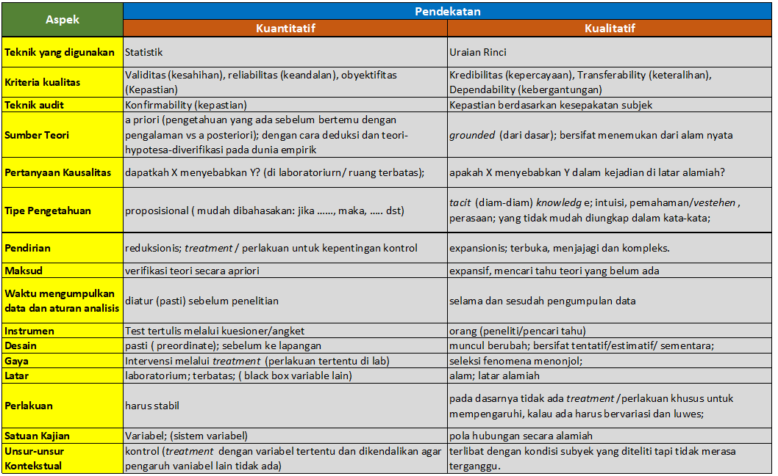
Perbedaan Penelitian Kuantitatif dan Kualitatif

Slide 29
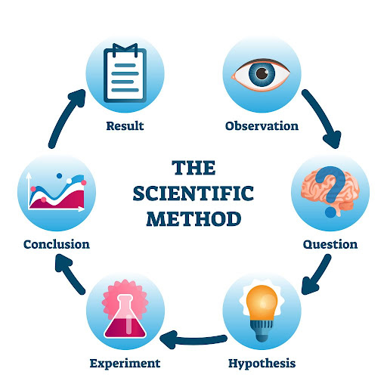
Metode Ilmiah dan Konsep Dasar Ilmu Pengetahuan (4,5)
Metode Ilmiah
Konsep Dasar Ilmu Pengetahuan
Logiko Hipotetiko Verificatif

Slide 30
Metode Ilmiah
Metode ilmiah adalah prosedur pengembangan ilmu yang mempunyai kriteria dan tahapan pokok berikut:
Kriteria
Berdasarkan fakta
Bebas dari prasangka (bias)
Menggunakan prinsip-prinsip analisis
Menggunakan hipotesis
Menggunakan ukuran objektif
Menggunakan teknik kuantifikasi.

Slide 31
Metode Ilmiah
Metode ilmiah adalah prosedur pengembangan ilmu yang mempunyai kriteria dan tahapan pokok berikut:
Tahapan Pokok
Masalah dan perumusannya
Rasionalisasi/logico: ada proposisi deduktif yang didasarkan pada logika, asumsi, postulat atau teori dan diakhiri oleh hipotesis
Pembuktian empirik/verifikasi (pada sains positivistik menggunakan statistik).
Metode ilmiah sering dideskripsikan dengan istilah:
Logico - Hypotetico – Verifikatif;
Rasional – Empirik – Terukur
Rasional dan Empirik.
Uji rasional - empirik itulah yang disebut dengan Riset

Slide 32
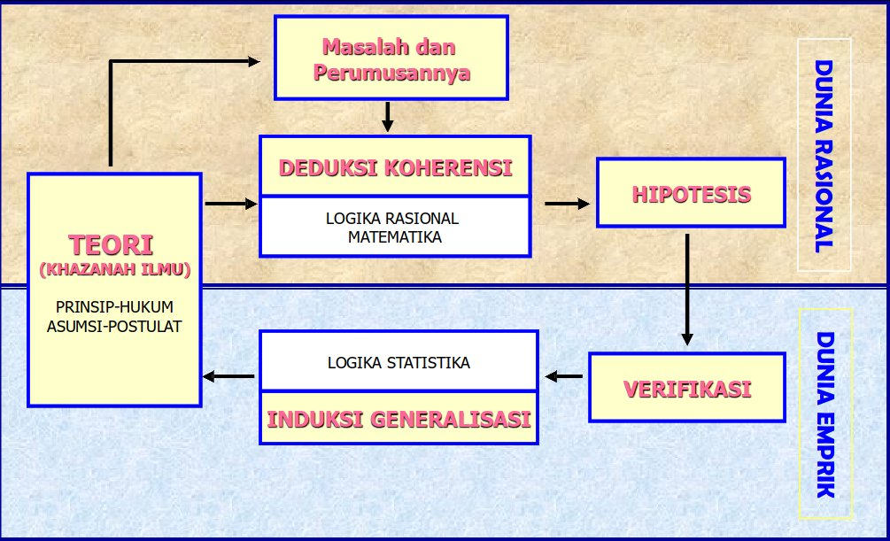
Prinsip Logico Hypotetico Verifikatif

Slide 33
Pola Umum Penelitian (6)
Pola Umum Penelitian
Konsep dan konstruks
Fakta dan fenomena
Data dan variabel
Proposisi, asumsi, postulat, hipotesis
Ragam proposisi
Fungsi teori dalam sains dan riset

Slide 34
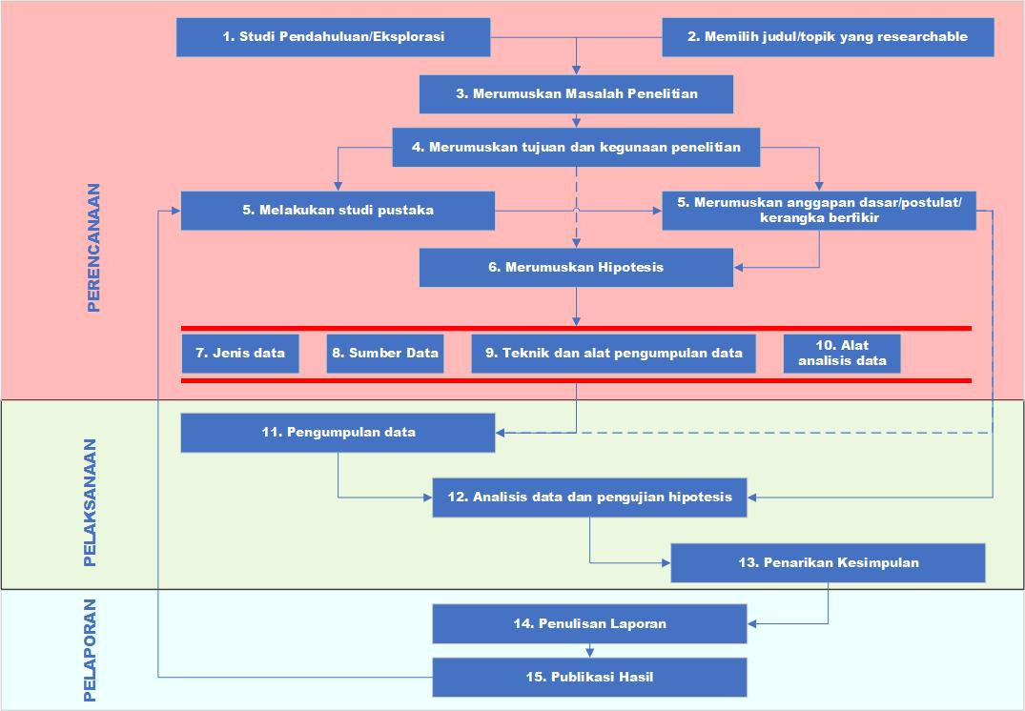
Pola Umum Kegiatan Penelitian

Slide 35


Slide 36
Konsep and Construct
Concept
Abstract ideas
Defined according to particular characteristics or
Generalization of about them (particular characteristics)
Construct
Based on concepts
Conceptual model that has measurable aspects
Conctructs allow the researcher to measure the concept using acceptable platform when other researches do a similar research

Slide 37
Konsep
Deskripsi/rumusan ringkas suatu fakta/data berikut definisinya; Biasanya satu kata atau lebih; Konsep = nama suatu fakta/data
Karakteristik
Konsep bisa berlaku universal ataupun menurut subyektif pembuat/pengguna konsep secara lokal atau individu.
Konsep ilmiah adalah yang dapat diterima secara konvensional atau universal.
Konsep bersifat abstrak; kongkritnya secara nyata disebut Fakta
Aspek-aspek
Definisi: Uraian Makna Essensial
Urgensi Dalam Suatu Sistem
Konstruknya:
Unsur-unsur (Bagian/ Urai Rinci);
Kriteria Pokok (Ciri-ciri Terbaik/ Terlengkap)
Faktor Yang Mempengaruhi
Dampak Terhadap Hal Lain

Slide 38
Konstruksi
Disebut Juga “Definisi Operasional”
Uraian Unsur/ Bagian / Komponen Serta Ciri-ciri Terlengkap/ Terbaik (Indikator) Dari Suatu Konsep
Contoh Konsep dan Konstruksi
Konsep: Pendidikan Informatika
Konstruksi:
Tujuan;
Pendidik;
Peserta Didik;
Kurikulum;
Metoda;
Fasilitas/ Sarana;
Evaluasi/ Hasil (Out Put);
Dll

Slide 39
Fakta dan Fenomena
Fakta
segala hal yang bisa ditangkap oleh indra manusia berupa data dari keadaan nyata yang telah terbukti kebenarannya
Catatan pengumpulan berbagai fakta disebut data
Fakta dapat berbentuk peristiwa atau informasi berdasarkan kenyataan yang dapat diuji serta didukung bukti, statistik, dan dokumentasi.
Fakta berupa
Fenomena
Data atau Variabel, tergantung Teori/Cara Fikir Yang Membingkainya.
Fenomena
Fakta temuan awal
Fakta yang ditemukan di lapangan
Sesuatu hal yang bisa disaksikan dengan panca indera serta dapat diterangkan secara ilmiah
Akan menjadi fakta berikutnya

Slide 40
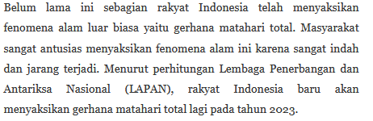
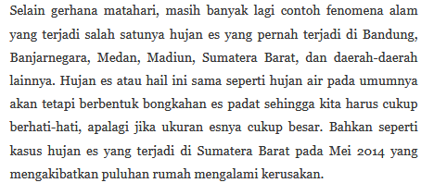
Contoh Fenomena
Perkembangan teknologi informasi dan komunikasi semakin pesat di era globalisasi ini, banyak hal dari sektor kehidupan yang telah memanfaatkan kecanggihan dari teknologi itu sendiri. Adanya perkembangan teknologi ini memang banyak memberi dampak yang cukup besar dan memunculkan fenomena-fenomena bagi kehidupan manusia dalam segala bidang. Lalu, apa saja fenomena perkembangan teknologi informasi dan komunikasi yang terjadi di kehidupan masyarakat Indonesia?
Fenomena Penggunaan Instagram Sebagai Alat Komunikasi Pembelajaran
Fenomena Dompet Digital (E-Wallet) Untuk Kemudahan Berbelanja

Slide 41
Fakta
Fakta adalah pengamatan yang telah diverifikasi secara empiris
Fakta dapat berkembang menjadi ilmu atau bisa juga tidak berarti apa-apa.
Fakta Ilmiah adalah produk dari pengamatan yang bukan random dan mempunyai arti karena dilandasi oleh teori.
Fakta berperan dan mempunyai interaksi yang tetap dengan teori, diantaranya:
Fakta menolong memprakarsai teori
Fakta memberi jalan dalam mengubah atau memformulasikan teori baru
Fakta dapat membuat penolakan teori
Fakta memperjelas dan memberi definisi kembali (redefinisi) terhadap teori.

Slide 42
Data dan Variabel
Data
fakta yang dibingkai oleh suatu teori dari suatu disiplin ilmu tertentu
catatan atas kumpulan fakta
data merupakan bentuk jamak dari datum, berasal dari bahasa Latin yang berarti “sesuatu yang diberikan”
hasil pengukuran atau pengamatan suatu variabel yang bentuknya dapat berupa angka, kata-kata, atau citra.
Variabel
besaran yang dapat berubah serta berpengaruh pada sebuah peristiwa atau hasil dari penelitian
Keberadaan variabel sendiri nantinya bisa mempermudah proses analisis dan identifikasi permasalahan yang ada.

Slide 43
Jenis Data
Berdasarkan Cara Perolehan
Primer
Sekunder
Berdasarkan Sumber Data
Internal
Eksternal
Berdasarkan Jenis Data
Kuantitatif
Kualitatif
Berdasarkan Sifat Data
Diskrit
Kontinyu
Berdasarkan Waktu Pengumpulan
Cross Section
Time Series/Berkala

Slide 44
Jenis Data
Berdasarkan cara memperolehnya
Data Primer: data yang diambil secara langsung diambil dari objek / obyek penelitian oleh peneliti perorangan maupun organisasi. Contoh : Mewawancarai langsung penonton bioskop 21 untuk meneliti preferensi konsumen bioskop.
Data Sekunder: data yang didapat tidak secara langsung dari objek penelitian. Peneliti mendapatkan data yang sudah jadi yang dikumpulkan oleh pihak lain dengan berbagai cara atau metode baik secara komersial maupun non komersial. Contohnya adalah pada peneliti yang menggunakan data statistik hasil riset dari surat kabar atau majalah.

Slide 45
Jenis Data
Berdasarkan Sumber Data
Data Internal: data yang menggambarkan situasi dan kondisi pada suatu organisasi secara internal. Misal : data keuangan, data pegawai, data produksi, dsb.
Data Eksternal: data yang menggambarkan situasi serta kondisi yang ada di luar organisasi. Contohnya adalah data jumlah penggunaan suatu produk pada konsumen, tingkat preferensi pelanggan, persebaran penduduk, dan lain sebagainya.

Slide 46
Jenis Data
Berdasarkan Jenis Data
Data Kuantitatif: data yang dipaparkan dalam bentuk angka-angka. Misalnya adalah jumlah pembeli saat weekend, tinggi badan siswa SMA kelas A, dan lain-lain.
Data Kualitatif: data yang disajikan dalam bentuk kata-kata yang mengandung makna. Contohnya seperti persepsi konsumen terhadap botol air minum dalam kemasan, anggapan para ahli terhadap fenomena Covid-19 dan lain-lain.

Slide 47
Jenis Data
Berdasarkan Sifat Data
Data Diskrit: data yang nilainya adalah bilangan asli. Contohnya adalah berat badan rata-rata mahasiswa TI Unpad, nilai rupiah terhadap US$ dari waktu ke waktu, dan lain-sebagainya.
Data Kontinyu: data yang nilainya ada pada suatu interval tertentu atau berada pada nilai yang satu ke nilai yang lainnya. Contohnya penggunaan kata sekitar, kurang lebih, kira-kira, dan sebagainya. Dinas pertanian daerah mengimpor bahan baku pabrik pupuk kurang lebih 850 ton.

Slide 48
Jenis Data
Berdasarkan Waktu Pengumpulan
Data Cross Section : data yang menunjukkan titik waktu tertentu. Contohnya laporan keuangan per 31 Desember 2020, data pelanggan Tokopedia bulan September 2020, dan lain sebagainya.
Data Time Series/Berkala: data yang datanya menggambarkan sesuatu dari waktu ke waktu atau periode secara historis. Contoh data time series adalah data perkembangan nilai tukar dollar amerika terhadap euro eropa dari tahun 2004 sampai 2006, data pemakai Tweeter pada bulan Januari sd Juni 2020

Slide 49
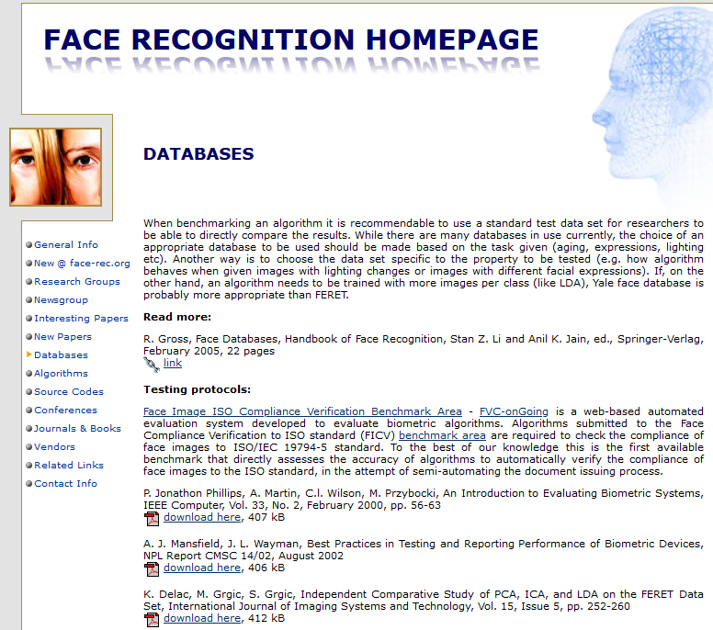
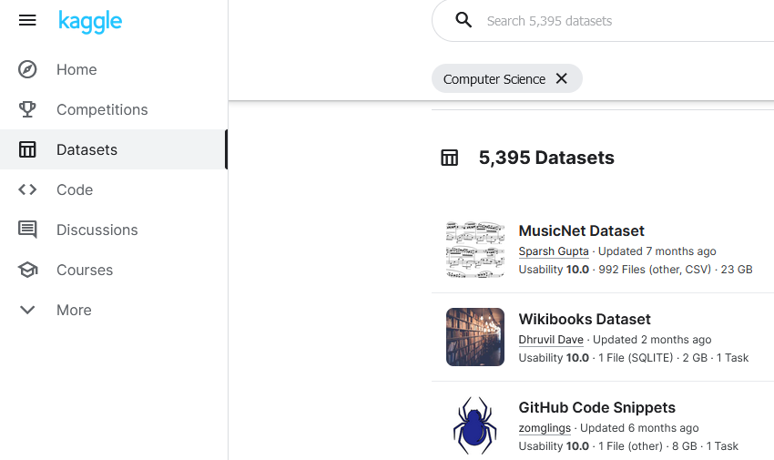
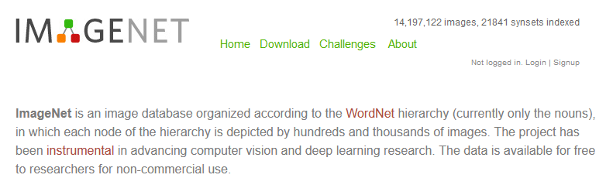
Data dalam Bidang IT

Slide 50
Variabel
objek penelitian, atau apa yang menjadi titik perhatian suatu penelitian
objek pengamatan atau fenomena yang ditelit
semua keadaan, faktor, kondisi, perlakuan, atau tindakan yang dapat mempengaruhi hasil eksperimen
konsep yang mempunyai bermacam-macam nilai
gejala atau obyek penelitian yang bervariasi, contoh: 1) variabel jenis kelamin (laki-laki dan perempuan), 2) variabel profesi (guru, petani, pedagang)

Slide 51
Kategorisasi Variabel
Variabel Kuantitatif
Variabel Kualitatif
Variabel Independen
Variabel Dependen
Variabel Moderator
Variabel Intervening
Variabel Kontrol

Slide 52
Kategorisasi Variabel
Variabel Kuantitatif
Variabel diskrit: nominal, kategorik yaitu variabel 2 kutub berlawanan
Contoh: variabel kehadiran terdiri dari hadir atau tidak hadir, variabel gender teridir dari pria atau wanita
Variabel kontinyu/kontinum
Variabel ordinal: variabel tingkatan, misalnya Satria terpandai, Raka pandai, Yudit tidak pandai.
Variabel interval: variabel jarak, misalnya jarak rumah Anto ke sekolah 10 km,sedangkan Yuli 5 km maka variabel intervalnya adalah 5 km.
Variabel rasio: variabel perbandingan, misalnya berat badan Heri 80 kg, sedangkan berat badan Upi 40 kg, maka berat badan Heri 2 kali lipat Upi.

Slide 53
Kategorisasi Variabel
Variabel Kualitatif: variabel yang menunjukkan suatu intensitas yang sulit diukur dengan angka, misalnya kedisiplinan, kemakmuran dan kepandaian.
Variabel Independen (Pengaruh, Bebas, Stimulus, Prediktor): variabel yang mempengaruhi atau yang menjadi sebab perubahannya atau timbulnya variabel dependen (terikat).
Variabel Dependen (Dipengaruhi, Terikat, Output, Kriteria, Konsekuen): variabel yang dipengaruhi atau akibat, karena adanya variabel bebas, misalnya Pengaruh Iklan Terhadap Motivasi Pembelian. Iklan = Variabel Independen, Motivasi Pembelian = Variabel Dependen.

Slide 54
Kategorisasi Variabel
Variabel Moderator: variabel yang mepengaruhi (memperkuat atau memperlemah) hubungan antara variabel independen dengan dependen. Variabel ini sering disebut sebagai variabel independen kedua.
Variabel Intervening (antara) : variabel yang menghubungkan antara variabel independen dengan variabel dependen yang dapat memperkuat atau memperlemah hubungan namun tidak dapat diamati atau diukur, misalnya Hubungan antara Kualitas Pelayanan (Independent) dengan Kepuasan Konsumen (Intervening) dan Loyalitas (Dependen).
Variabel Kontrol: variabel yang dikendalikan atau dibuat konstan sehingga pengaruh variabel independen terhadap dependen tidak dipengaruhi oleh faktor luar yang tidak diteliti
Misalnya Apakah ada perbedaan antara tenaga penjual (sales force) yang lulus D3 dan S1. Maka harus ditetapkan variabel kontrol berupa gaji yang sama, peralatan yang sama, iklim kerja yang sama, dan lain-lain. Tanpa adanya variabel kontrol maka sulit ditemukan apakah perbedaan penampilan karyawan karena faktor pendidikan.

Slide 55
Istilah-istilah Lain dalam Penelitian
Proposisi
Suatu pernyataan mengenai hubungan antara dua atau lebih, hubungan antar variabel.
proposisi dapat dimaknai sebagai suatu pernyataan yang terdiri dari satu konsep atau lebih yang dapat dibenarkan atau disangkal.
Pernyataan yang bisa memiliki nilai benar atau salah
Asumsi
Anggapan dasar yang ditetapkan seseorang (peneliti ilmu) yang kebenarannya (harus) dapat diuji secara empiris.
Hipotesis
Pernyataan sementara tentang hubungan suatu konsep dengan konsep lain. D
Dapat juga diartikan sebagai proposisi yang bersifat dugaan sementara yang harus diuji kebenarannya secara empiris.

Slide 56
Istilah-istilah Lain dalam Penelitian
Postulat
Asumsi dasar yang kebenarannya diterima tanpa perlu pembuktian empiris.
Aksioma
pernyataan yang kita terima sebagai suatu kebenaran umum, serta tanpa perlu adanya sebuah pembuktian.
bisa juga dikatakan ialah sebuah ketentuan yang pasti atau mutlak akan kebenarannya.
Contoh
“Garis ialah himpunan titik-titik yang memuat paling sedikit dua titik”,
“Dua titik yang berlainan termuat ke dalam tepat satu garis”.

